Slide 1
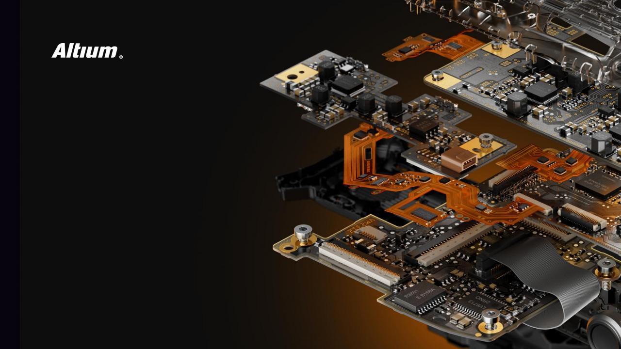
IC类元件模型的创建
JHP 硬件工作室
杜工

